Slide 1
基于MATLAB/SIMULINK的系统建模与仿真

Slide 2
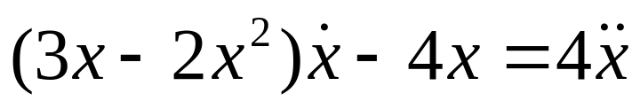

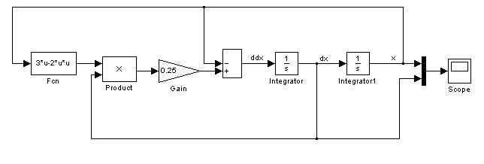
Simulink仿真实例
例题1,使用Simulink创建系统,求解非线性微分方程 .其初始值为 ,绘制函数的波形.
创建仿真系统为
基于MATLAB/SIMULINK的系统建模与仿真

Slide 3
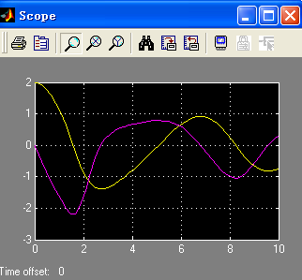
Simulink仿真实例
基于MATLAB/SIMULINK的系统建模与仿真

Slide 4
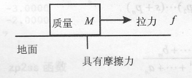
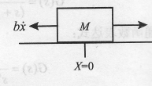
Simulink仿真实例
例题2，力-质量系统，要拉动一个箱子（拉力f=1N)，箱子质量为M(1kg)，箱子与地面存在摩擦力[(b=0.4N(/m/s)],其大小与车子的速度成正比。
基于MATLAB/SIMULINK的系统建模与仿真

Slide 5
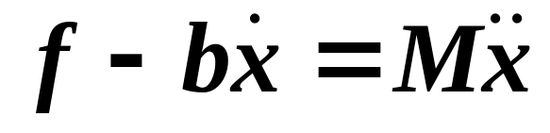
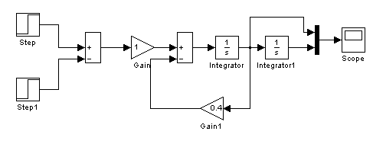
Simulink仿真实例
其运动方程式为
拉力作用时间为2s，建构的模型为
基于MATLAB/SIMULINK的系统建模与仿真

Slide 6
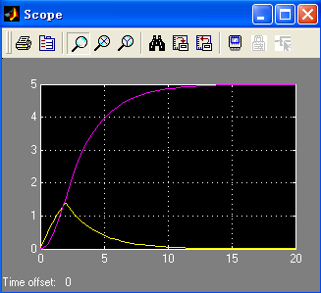
Simulink仿真实例
因有摩擦力存在，箱子最终将会停止前进。
基于MATLAB/SIMULINK的系统建模与仿真

Slide 7
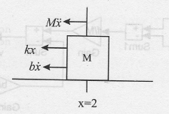
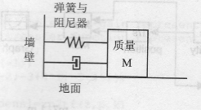
Simulink仿真实例
例题3，力-弹簧-阻尼系统，假设箱子与地面无摩擦存在，箱子质量为M(1kg)，箱子与墙壁间有线性弹簧(k=1N/m)与阻尼器(b=0.3N/ms⁻¹)。阻尼器主要用来吸收系统的能量，吸收系统的能量转变成热能而消耗掉。现将箱子拉离静止状态2cm后放开，试求箱子的运动轨迹。
基于MATLAB/SIMULINK的系统建模与仿真

Slide 8
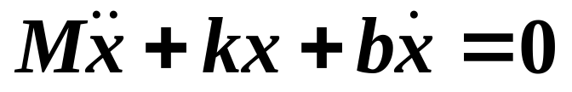
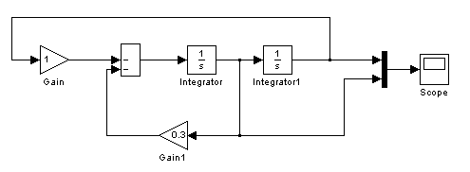
Simulink仿真实例
运动方程式为
构建的模型为
基于MATLAB/SIMULINK的系统建模与仿真

Slide 9
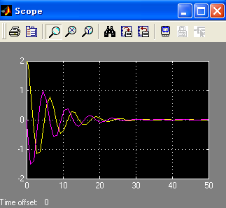
Simulink仿真实例
因有阻尼器存在，故箱子最终会停止运动。
基于MATLAB/SIMULINK的系统建模与仿真

Slide 10
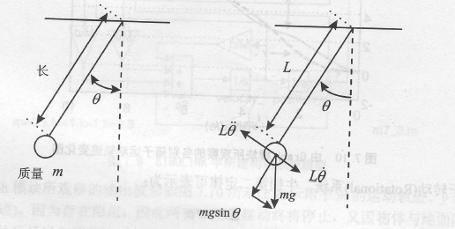
Simulink仿真实例
例题4，下图所示简单的单摆系统,假设杆的长度为L,且质量不计,钢球的质量为m.单摆的运动可以以线性的微分方程式来近似,但事实上系统的行为是非线性的,而且存在粘滞阻尼,假设粘滞阻尼系数为bkg/ms⁻¹.
基于MATLAB/SIMULINK的系统建模与仿真

Slide 11
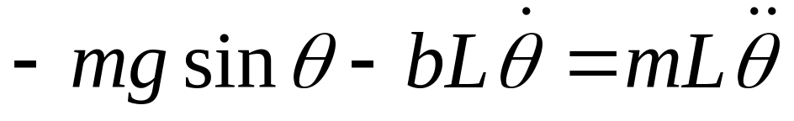
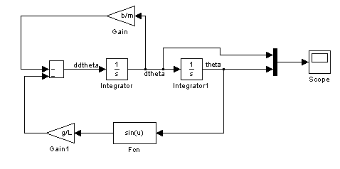
Simulink仿真实例
单摆系统的运动方程式为
选取b=0.03,g=9.8,L=0.8,m=0.3,所构建的模型
基于MATLAB/SIMULINK的系统建模与仿真

Slide 12
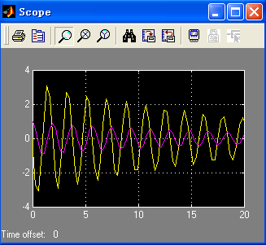
Simulink仿真实例
基于MATLAB/SIMULINK的系统建模与仿真

Slide 13
Simulink仿真实例
例题5:蹦极跳系统：当你系着弹力绳从桥上跳下来时，会发生什么？这里，以蹦极跳作为一个连续系统的例子。
自由下落的物体满足牛顿运动定律：F=ma.假设绳子的弹性系数为k，它的拉伸影响系统的动力响应，如果定义人站在桥上时绳索下端的初始位置为0位置，x为拉伸位置，那么用b(x)表示绳子的张力。
基于MATLAB/SIMULINK的系统建模与仿真

Slide 14
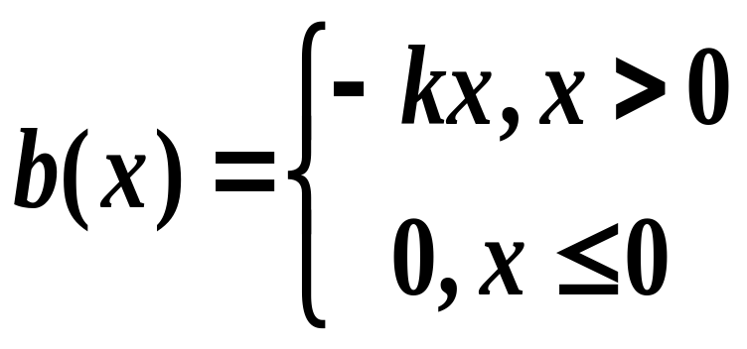
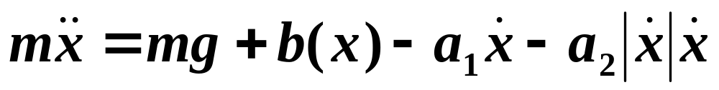
Simulink仿真实例
设m为物体的质量，g是重力加速度，a1,a2是空气阻尼系数，系统方程可以表示为
基于MATLAB/SIMULINK的系统建模与仿真

Slide 15
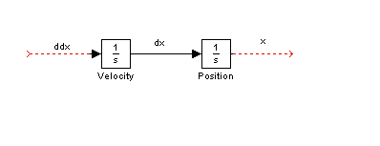
Simulink仿真实例
在MATLAB中建立这个方程的Simulink模型，这里需要使用两个积分器。
基于MATLAB/SIMULINK的系统建模与仿真

Slide 16
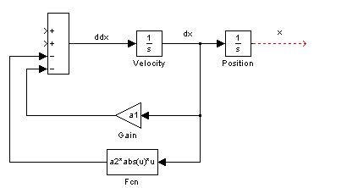
Simulink仿真实例
一旦x和它的导数已经搭好，就可以使用一个增益模块表示空气阻力比例系数，使用Function模块表示空气阻力中的非线性部分。
基于MATLAB/SIMULINK的系统建模与仿真

Slide 17
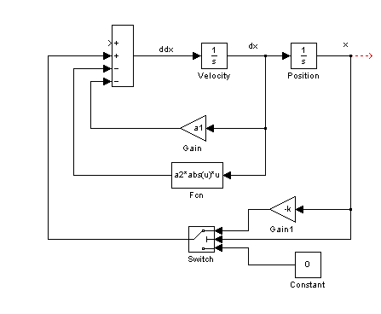
Simulink仿真实例
b(x)是通过门槛为0的x条件式确定的，可以使用一个Switch模块来实现判断条件。
基于MATLAB/SIMULINK的系统建模与仿真

Slide 18
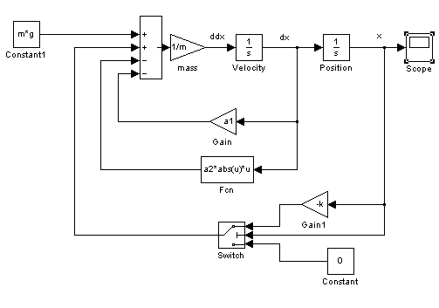
Simulink仿真实例
最终系统Simulink模型方块图为
基于MATLAB/SIMULINK的系统建模与仿真

Slide 19
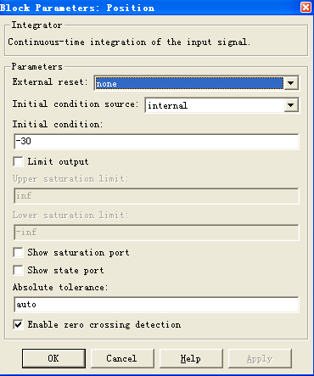
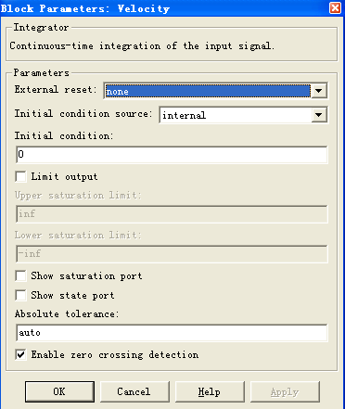

Simulink仿真实例
仿真过程中，设绳索长度-30m，起始速度为0；物体质量为90kg，g为9.8m/s2,弹性系数k为20，a1和a2均为1.
基于MATLAB/SIMULINK的系统建模与仿真

Slide 20
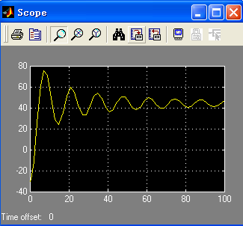
Simulink仿真实例
仿真曲线为
基于MATLAB/SIMULINK的系统建模与仿真

Slide 21
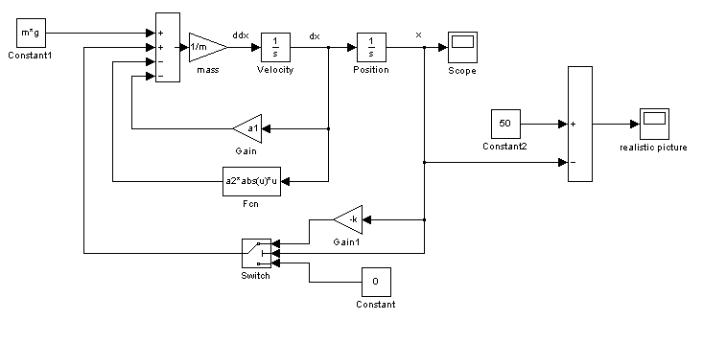
Simulink仿真实例
假设未伸长时绳索的端部距地面为50m,为了得到更真实的曲线，将50减去输出位置
基于MATLAB/SIMULINK的系统建模与仿真

Slide 22
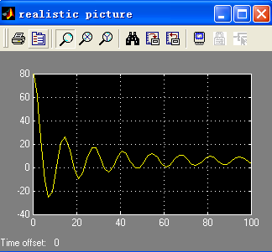
Simulink仿真实例
仿真曲线为
可以看到，眺跃者已经撞到了地上。
基于MATLAB/SIMULINK的系统建模与仿真

Slide 23
Simulink仿真实例
例题6，通过例题5的仿真，可以看到，跳跃者的身体碰到了地面上！现在想选择一个安全的绳索，编写一个脚本文件尝试不同的弹性常数，以保证90千克重的身体安全的最小弹性常数值。
首先在例1模型中添加一个output模块，并将模型文件保存为bungee_cmd，然后建立一个脚本文件试验不同的k值，当地面的距离为正时停止仿真。
基于MATLAB/SIMULINK的系统建模与仿真

Slide 24
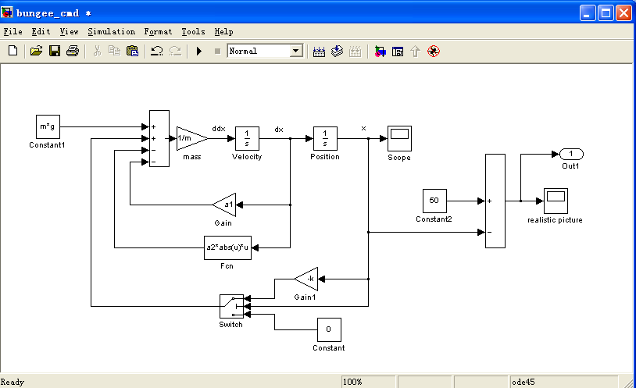
Simulink仿真实例
基于MATLAB/SIMULINK的系统建模与仿真

Slide 25
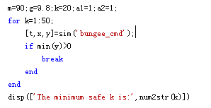

Simulink仿真实例
基于MATLAB/SIMULINK的系统建模与仿真

Slide 26
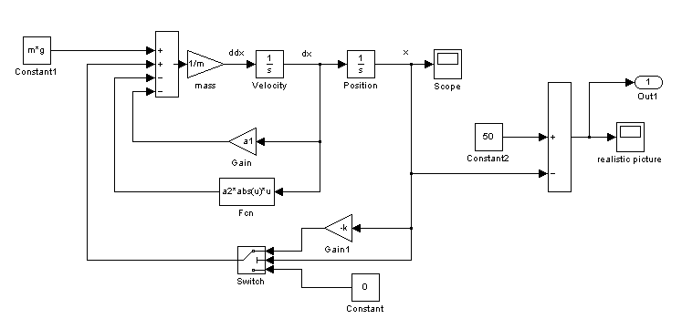
Simulink仿真实例
例题7，模型和模块的属性中包含回调函数。下图是蹦极跳的模型方块图，当运行这个模型时，并不需要设置参数，这是因为蹦极模型文件中先执行回调函数。
基于MATLAB/SIMULINK的系统建模与仿真

Slide 27
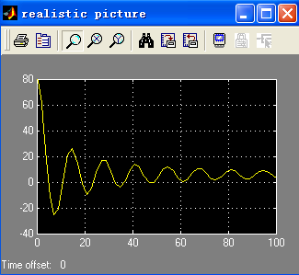
Simulink仿真实例
基于MATLAB/SIMULINK的系统建模与仿真

Slide 28
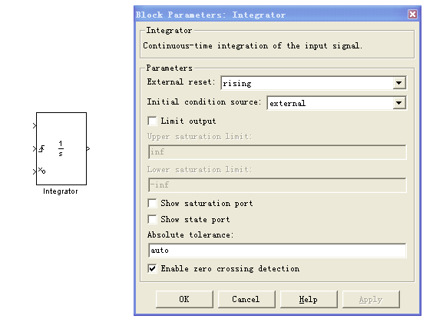
Simulink仿真实例
例题8，建立一个积分器，输入为1，初始条件为-50，如果输出超过20，则重置为-100。
基于MATLAB/SIMULINK的系统建模与仿真

Slide 29
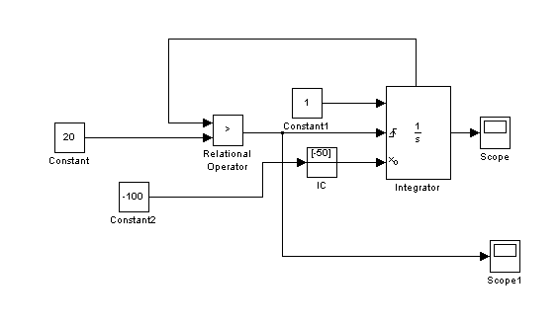
Simulink仿真实例
基于MATLAB/SIMULINK的系统建模与仿真

Slide 30
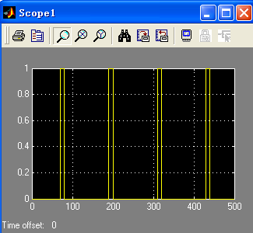
Simulink仿真实例
基于MATLAB/SIMULINK的系统建模与仿真

Slide 31
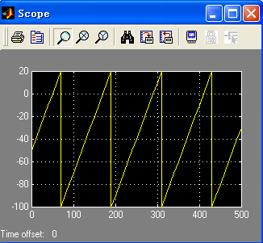
Simulink仿真实例
基于MATLAB/SIMULINK的系统建模与仿真

Slide 32
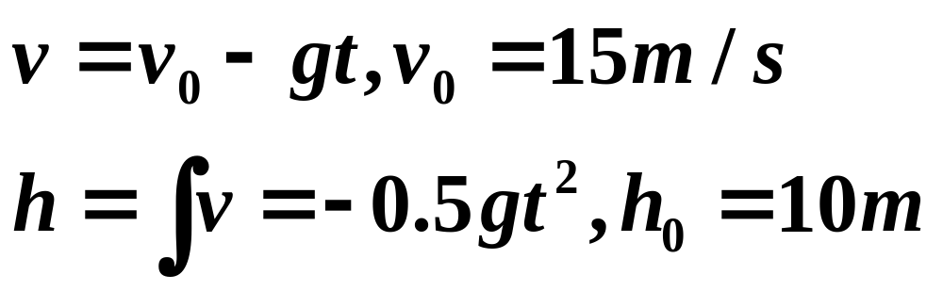
Simulink仿真实例
例题9，重置弹力球。一个弹力球以15m/s的速度从距水平设置10m的高度抛向空中，球的弹力为0.8，当球到达球面时，重新设置其初始速度为0.8x，x是重置时刻球的速度，即积分器的状态。
球的抛物线运动满足下列公式
基于MATLAB/SIMULINK的系统建模与仿真

Slide 33
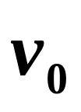





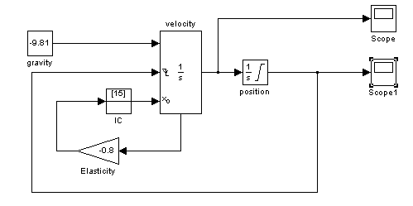
Simulink仿真实例
其中， 为球的速度， 为球的初始速度， 为重力加速度， 为球从起始位置开始的高度， 为球的初始高度，即球距地面的高度，因此球距地面的实际高度为 。
基于MATLAB/SIMULINK的系统建模与仿真

Slide 34
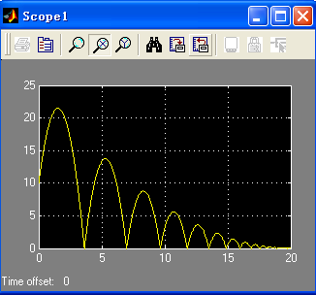
Simulink仿真实例
基于MATLAB/SIMULINK的系统建模与仿真

Slide 35
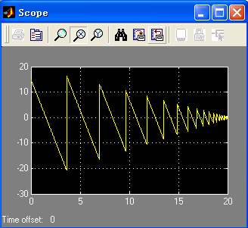
Simulink仿真实例
基于MATLAB/SIMULINK的系统建模与仿真

